Slide 1
GMIN 317 – Moteur de Jeu Game Engine 1 – Notions générales Université Montpellier 2
Rémi Ronfard
remi.ronfard@inria.fr
https://team.inria.fr/imagine/remi-ronfard/
18 septembre 2015

Slide 2
Ce cours est largement inspiré des cours précédents de Marc Moulis et Benoit Lange.
Le but de cette présentation est de fournir une vue globale du workflow de création d’un jeu vidéo et de la structure d’un moteur de jeu, puis de décrire les composants nécessaires à la programmation d’un moteur de jeu et leurs problématiques.

Slide 3
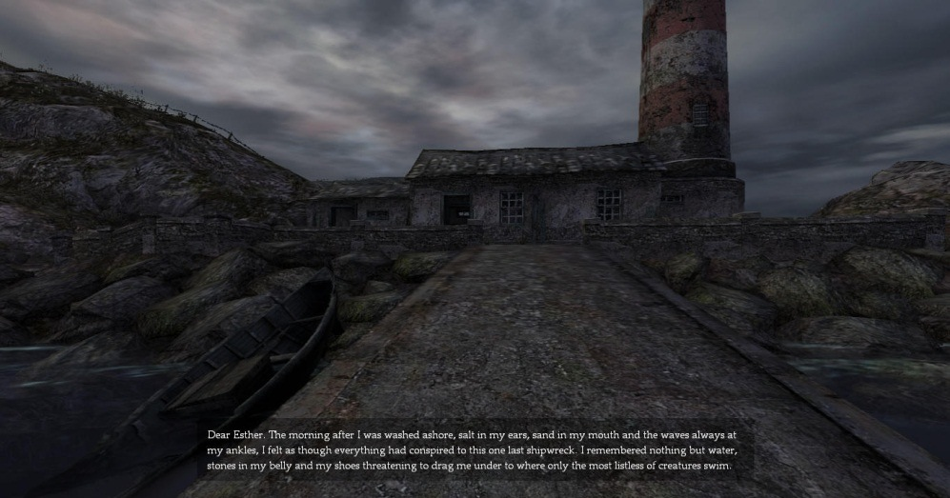
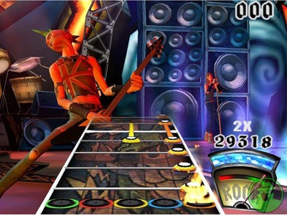
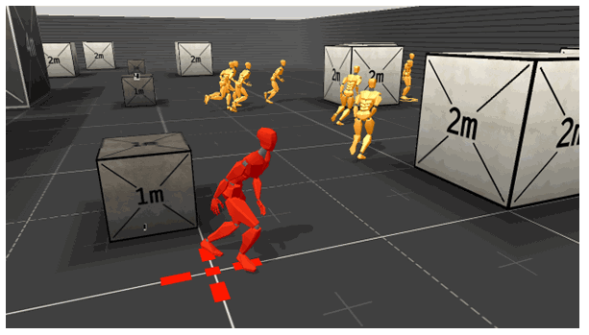
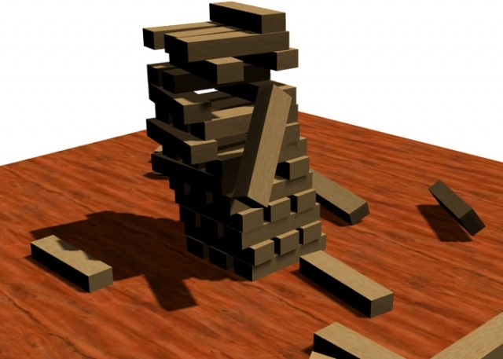
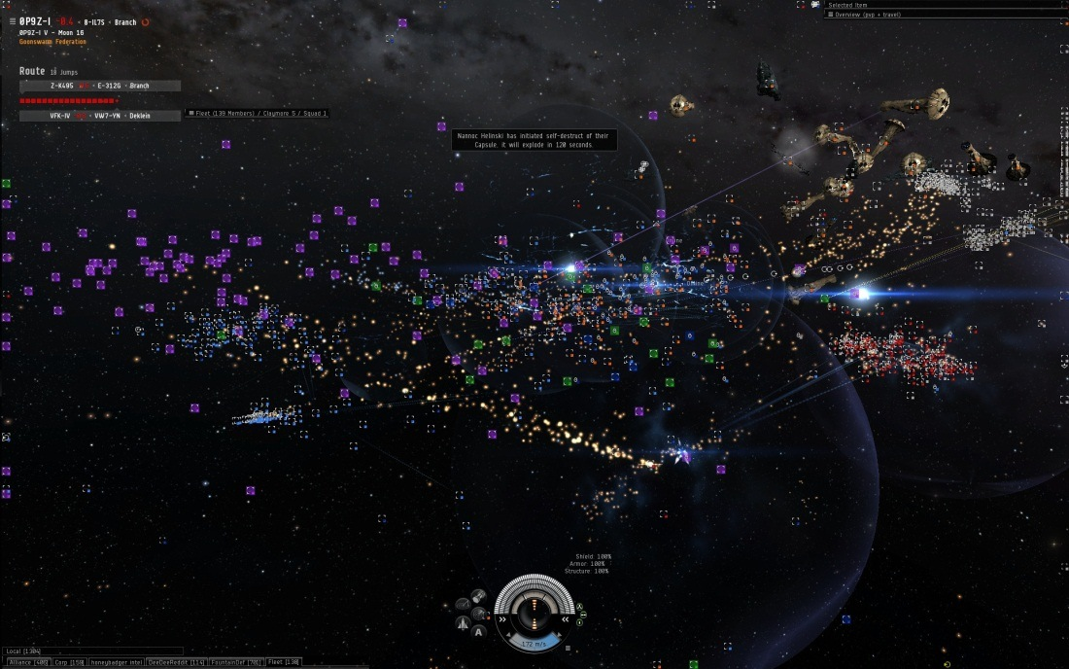
What is a game engine ?
Core set of components that facilitate game creation
Rendering
Physics
Sound
User input
Artificial intelligence
Networking
No such thing as an engine that can support every type of game

Slide 4
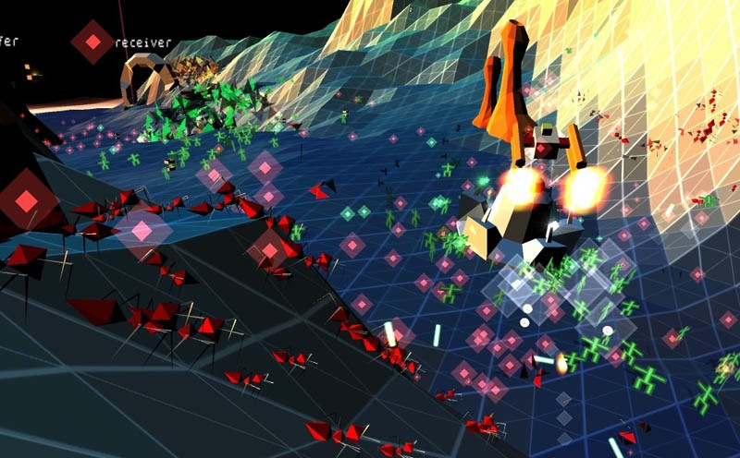
Real-time strategy (RTS) engines
Large number of low-detail game units
Multiple levels of AI (individual units as well as computer players)
Heightmap-based terrain
Client/server

Slide 5
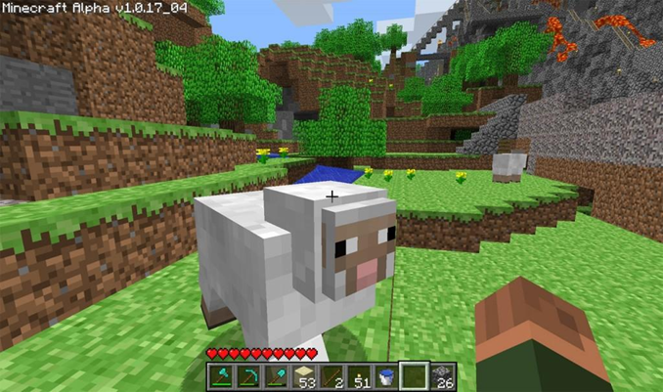
Minecraft
Procedurally-generated block world (voxel-based)
Simple, pixelated graphics
Undirected multiplayer gameplay
Players manipulate the shape of the world

Slide 6

TP et mini-projets
Based on Qt framework
Huge, cross-platform framework
Qt handles application loop
Your code resides in callbacks
See comments in method stubs for more details
We strongly recommend separating your engine from QGLWidget (view.cpp)

Slide 7



Different game engines define coordinate systems differently
Most of you will probably use the OpenGL coordinate system
TAs will strive to be coordinate-system independent
“Horizontal plane”
Plane parallel to the ground (in OpenGL, the xz-plane)
“Up-axis”
Axis perpendicular to horizontal plane (in OpenGL, the y-axis)
y
x
z
z
y
x
z
x
y

Slide 8
Workflow
Avant d'étudier en détail les composants d'un moteur de jeu, il est important de se familiariser avec le processus de développement d'un jeu.
Selon l'ampleur et le type de projet, tous les corps de métiers ci-après peuvent ne pas être représentés, ou certaines personnes peuvent endosser plusieurs casquettes.

Slide 9
Artistique
Directeur artistique
Concept artist
Graphiste (2D, 3D)
Graphiste technique
Animateur
Designer sonore
Musicien
Technique
Directeur technique
Développeur
Production
Producteur
Game designer, Réalisateur
Level designer
Opérateur mocap
Testeur
Chargé de production

Slide 10
Brainstorming
Propositions de concepts
Pré-production
Ecriture du game design document (GDD)
Ecriture du technical design document (TDD)
Recherches artistiques
Mise en place de la chaîne d'outils (export, éditeurs, ...)
Production
Ecriture du jeu
Création des données (assets)
Mise en place du gameplay
Test panels
Polishing
Testing & validation
Tests & débuggage
Soumission pour les TRC
Production du gold master
Post-mortem
Retours sur expérience
La liste de ces étapes n'est pas forcément exhaustive, et peut varier d'un projet à l'autre ou d'un studio à l'autre. Néanmoins on retrouvera à chaque fois la même structure dans le déroulement de la production.

Slide 11
On appelle "moteur de jeu" l'ensemble des composants logiciels qui fournissent tous les services nécessaires à l'évolution et l'affichage d'un univers interactif, à vocation ludique.
On fera la distinction entre:
Moteurs first-party: le moteur est tout ou majoritairement développé en interne par le développeur du jeu
Moteurs third-party: le moteur est acquis auprès d'une société tierce qui l'a développé (Ex: Unreal Engine, Frostbite, Unity…)

Slide 12
On distingue globalement 2 courants:
Moteurs généralistes: Les composants fournissent tous les services utiles pour la mise en œuvre de virtuellement n'importe quel type de jeu (c'est la tendance des moteurs third party : Renderware, Unreal Engine, Unity, Ogre, etc...)
Moteurs dédiés: Les composants du moteur de jeu sont spécialisés pour un type de jeu précis: FPS, course, aventure, plateforme, RTS, etc...
NB: Dans le cadre de cette présentation, nous nous intéresserons principalement à la mise en place d'un framework qui pourrait servir de base commune tant à un moteur généraliste que dédié. Les spécificités techniques de chaque catégorie de jeu ne seront donc pas ou peu abordées.

Slide 13
Sound
Game Logic
IA
Front end
Scripting
Controllers
Physics
Engine Kernel
Scene Management
Render
Animation

Slide 14
Notifications
Gestion mémoire
Game loop
Gestion des controleurs
Gestion des donnés disque
Gestion du temps
IA & Comportements
Interactions avec la scène
Gestion du son
Gestion du front end
Gameplay

Slide 15
Au vu des moyens techniques et humains nécessaires pour la production d'un jeu moderne, les développeurs font souvent le choix de publier le jeu sur plusieurs machines pour maximiser la rentabilité.
Le problème est que le développement sur chaque type de machine est différent:
Organisation du code (ex: multi-coeurs vs multi-processeurs dédiés)
Organisation et capacité de la mémoire (ex: UMA vs mémoires dédiées)
Contraintes de publication (TRC)

Slide 16
Le challenge lors de l'écriture d'un moteur multi-plateformes est donc:
De maximiser la mise en commun des composants logiciels d'une plateforme à l'autre
De minimiser le nivelage par le bas
L'idée est de construire l'ensemble des composants logiciels (génériques) du moteur de jeu sur une base logicielle dédiée (donc spécifique) à chaque plateforme: ce qu’on appelle un couche d’abstraction (HAL).
Les avantages sont multiples:
Le développement du moteur et du jeu deviennent (quasi-)indépendants de la plateforme cible
Les développements des différents composants sont relativement décorrélés et donc parallèlisables
Inconvénient: comment éviter le nivelage par le bas ?

Slide 17
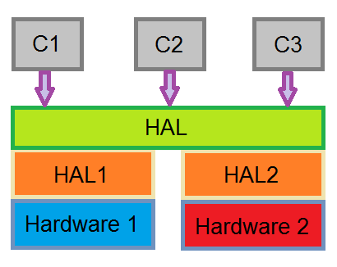
On pourra donc utiliser les stratégies suivantes:
Redéfinition des types de données de base
Surcharge de toutes les fonctions vitales (gestion mémoire, manipulation de chaînes, gestion des noms de fichiers, accès système)
Mise en place d’une couche d'abstraction matérielle (I/O, rendu, multi-threading)
Gestion d’un pool de ressources "dédiées" (ex: les icones représentant les boutons du pad)
Composants (C1, C2, C3) et couches d’abstraction matérielle (H1, H2)

Slide 18
Notifications
Certains composants du moteur de jeu ont la nécessité de communiquer avec les différentes entités du jeu (IA, joueur, etc…). Ces communications prennent généralement la forme de notifications, qui signalent un événement précis (changement d’état, lecture d’un son, événement IHM, …). On distingue:
Callback: L’utilisateur du moteur enregistre une fonction auprès du moteur pour une notification donnée (ex: fin de lecture d’un son). Lorsque l’événement est détecté par le moteur, la callback utilisateur est appelée pour le notifier de l’événement correspondant. Mécanisme relativement optimal.
Polling: Chaque entité requête auprès du moteur l’état de déclenchement des évènements qui l’intéresse. Equivalent à de « l’attente active ».
Message: Le moteur de jeu envoie un message dans une file (FIFO) de messages pour notifier de l’événement. Cette file sera lue par l’utilisateur du moteur et chaque message traité séquentiellement.

Slide 19
Gestion mémoire
La gestion correcte de la mémoire est un élément clef lors de l'écriture d'un moteur de jeu. Il faut pouvoir répondre aux problématiques suivantes:
Contrôler précisément la quantité mémoire utilisée
Eviter la fragmentation
Les stratégies suivantes sont donc couramment mises en place:
Allocations de pools mémoire de tailles maîtrisées pour la réalisation de divers traitements (ex: génération de polygones à la volée) ou le stockage d'objets (ex: particules), et allocation des données directement à l'intérieur de ces pools
Mise en place d'un système de gestion mémoire personnalisé qui permette de limiter la fragmentation et accélère les allocations/libérations. Le système peut également s’adapter au types de mémoire présents sur la plateforme cible (mémoires dédiées).
Insertion d’informations de débuggage
NB: Les réglages des quantités mémoire attribuées pour chaque tâche sont extrêmement dépendants du jeu (rendu, effets spéciaux, …). Il faut donc pouvoir configurer facilement la balance des différents pools mémoire (i.e. ils ne doivent pas être fixés par le moteur).

Slide 20
Game loop
Le cœur d'un moteur de jeu est la game loop. C'est la boucle principale (active) qui va se charger d'appeler l'intégralité des traitements. Une version haut-niveau a la forme suivante:
Initialisations
while (Run)
{
Rendu de la scène
Gestion des évènements système
Lecture des contrôleurs
Mise à jour de la scène
Affichage du rendu
}
Libérations
Sortie

Slide 21
Game loop
Le rendu est en général parallélisé avec la mise à jour de la scène. Quand ce n'est pas explicitement le cas (multi-threading), on parallélise tout de même le traitement des primitives graphiques avec la gestion de la scène (peut nécessiter la gestion de double-buffers selon les architectures).
Cela signifie donc que l'image affichée à un temps T est en fait le résultat de la mise à jour (T-1). On différence ainsi le rendu d’une image, et son affichage réel à l’écran.
La ligne « mise à jour de la scène » regroupe l'intégralité des mises à jour : sons, chargement des données, physique, IA, gameplay, ….
La mise à jour des données et le rendu doivent impérativement être indépendants! Il ne doit y avoir aucun appel au rendu pendant le processus de mise à jour et vice-versa.

Slide 22
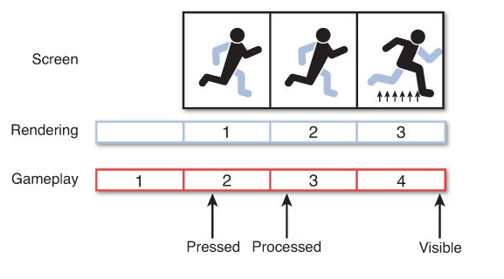
Game loop

Slide 23
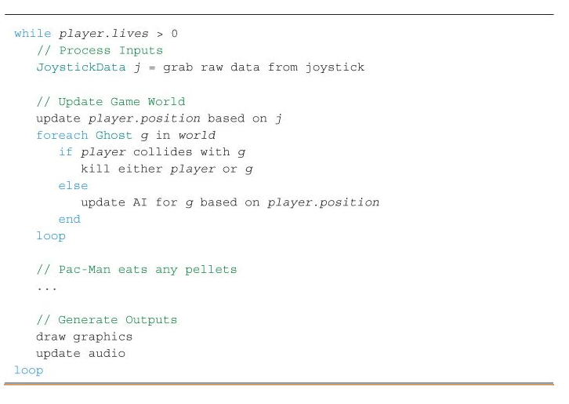
Exemple : PACMAN

Slide 24
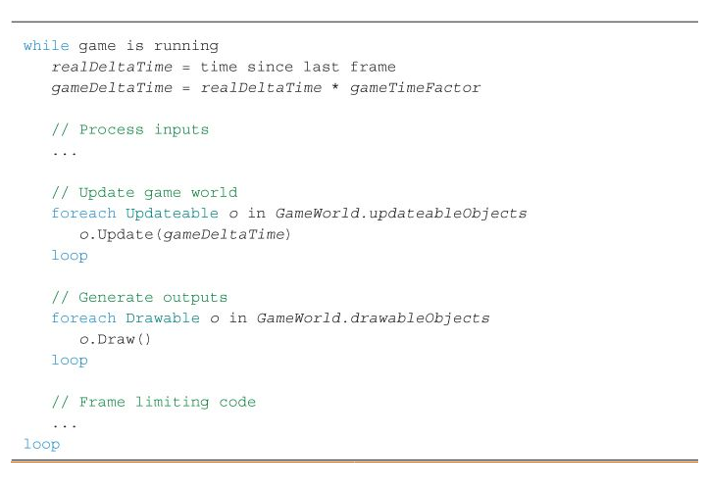
Game loop générique

Slide 25
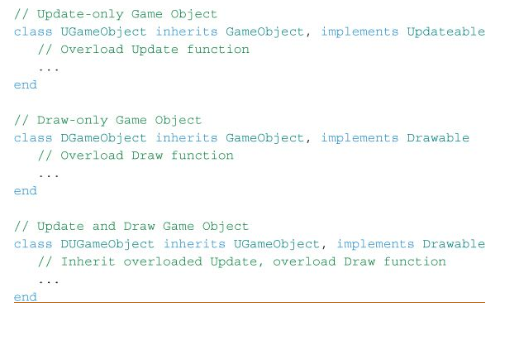
Game objects

Slide 26
Controlers
Etat des périphériques de jeu
Lors de l'écriture du gameplay, il est important de pouvoir accéder aux différents états des périphériques. Usuellement, il faut facilement pouvoir déterminer:
L'état de transition d'une touche (la touche vient de changer d'état appuyé/relâché)
Si une touche est actuellement pressée ou relâchée
Depuis combien de temps une touche est dans son état actuel
Selon le type de contrôleur, le niveau de pression d’une touche
On va donc mettre en cache l'état de l'intégralité des touches utiles en début de mise à jour:
Coût fixe en cycles machine
Mise à jour unique des durées de pression/relâchement
Consistance des états tout au long de la boucle
Eventuellement parallèlisable avec d'autres traitements

Slide 27
Périphériques et controleurs
Remapping des actions
Au niveau de la lecture des périphériques, les cas de figure suivants sont hautement probables:
Branchement de périphériques de types différents pour le contrôle du jeu (ex: volant vs joystick)
Lecture indifférenciée d'évènements de plusieurs périphériques différents pour contrôler une même action (ex: clavier + joystick déclenchent le même événement)
Classes d'évènements différentes associées à une même action (ex: déplacement souris (continu) vs pression clavier (binaire))

Slide 28
Périphériques et controleurs
On peut donc envisager la stratégie de gestion suivante, à deux niveaux d'indirection:
Définir au niveau du jeu (pas du moteur !) une liste d'actions unitaires (ex: AVANCERJ1, RECULERJ2, SAUTER, etc..)
Enregistrer auprès du moteur de jeu une table de mapping entre les actions unitaires et les entrées de périphériques valides pour cette action
Le moteur se charge, en se basant sur la table de mapping, de faire le lien entre les actions du jeu et les états bas-niveau des périphériques (combinaison de touches, normalisation des valeurs des inputs)
Des paramétrages optionnels globaux peuvent être disponibles pour configurer la réactivité de certains périphériques (ex: zone neutre des sticks analogiques, sensibilité souris)
L'utilisation d'une telle table de mapping a également l'avantage de pouvoir facilement redéfinir les touches, sans avoir à changer le code du jeu.

Slide 29
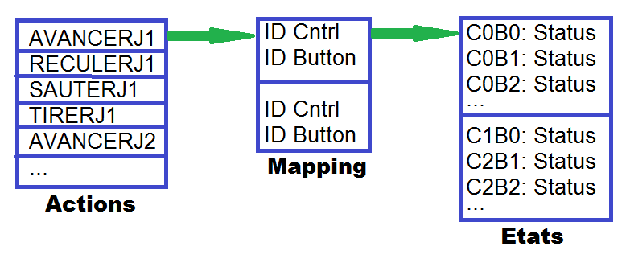
Périphériques et controleurs
Remapping d’actions pour la gestion des contrôleurs: chaque action pointe vers une liste de contrôleurs/boutons possibles (mapping), utilisée par le gestionnaire pour vérifier les états bas-niveau de chacun des contrôleurs (CnBn).

Slide 30
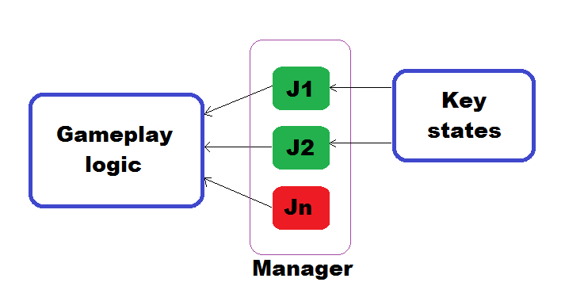
Périphériques et controleurs
Gestionnaire d’actions
Dans certains cas spécifiques, on peut vouloir pousser encore plus loin le concept d'abstraction des périphériques d'entrée.
Par exemple, on peut vouloir être capable de remplacer à la volée un joueur humain par un joueur IA dans un jeu multi-joueurs.
On va donc utiliser un troisième niveau d'indirection qui simulera un périphérique d'entrée, et sur lequel viendra se brancher un gestionnaire d'actions.
Lorsque le joueur humain est au contrôle, la lecture du périphérique d'entrée est directe (passthrough)
Lorsque le gestionnaire "joueur" est remplacé par un gestionnaire "IA", l'IA simule un périphérique d'entrée en se basant sur la table de mapping des actions.
Gestionnaire d’actions

Slide 31
Gestion des accès disques
Généralement, les contraintes suivantes doivent être respectées:
Les chargements/sauvegardes doivent être asynchrones (i.e. non-bloquants)
Les chargements doivent être le moins longs possible (i.e. compression des données)
L’organisation des données sur disque doit suivre certaines règles (dépend du TRC)

Slide 32
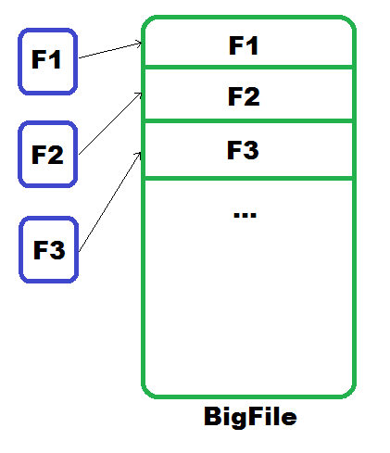
Gestion des fichiers
Une organisation courante des données disque est sous forme de "bigfile": l'intégralité des fichiers de données est concaténée dans un seul gros fichier. Les avantages sont multiples:
Le fichier forme un premier niveau de protection contre l'accès au contenu
L'agencement des fichiers à l'intérieur du bigfile peut être fait en fonction des accès aux données, afin d'optimiser les déplacements de la tête du lecteur
Le format est compatible avec les contraintes courantes d'organisation des fichiers établies par les TRC (nombre de fichiers présents sur le disque)
Pendant les phases de développement, il est facile d'accéder et de transporter les dernières données du jeu. Dans l'idéal, un serveur automatique peut même générer un nouveau bigfile incrémental chaque fois que de nouveaux assets sont disponibles.
En surchargeant les fonctions de lecture/écriture des fichiers au niveau du moteur, il est même possible de travailler de manière transparente sur une vraie hiérarchie de fichiers sur disque pendant la phase de développement.
Organisation d’un bigfile

Slide 33
Timers
La mise à jour des différentes entités d'un jeu nécessite d'être synchronisée à l'aide de timers. Ces objets permettent de signaler, en fonction de leur fréquence propre, à quel moment une mise à jour est nécessaire.
La mise à disposition de plusieurs timers différents va permettre la gestion d’effets spécifiques: freeze de scène (bullet time), mise en pause du gameplay, ralentis, etc…
Lorsqu’une scène comprend un grand nombre d’acteurs dynamiques (préférablement IA), il peut être intéressant de mettre en place des stratégies de mises à jour distribuées, afin d’alléger la charge processeur, tout particulièrement lorsque la mise à jour est lourde en calculs (par exemple : physique).
L’idée sous-jacente est de mettre en place un mécanisme de mise à jour des acteurs qui ne va traiter qu’une sous-partie d’entre eux à chaque nouvelle boucle d’affichage. Le reste des acteurs (non traités) est mis à jour par simple interpolation.
Exemples d’usages : mise à jour du décor, physique des objets secondaires, IA des PNJ secondaires, systèmes de particules, etc…

Slide 34
Timers
La technique présentée ici se base sur un système de timers multi-fréquences. Le fonctionnement est le suivant:
On fixe une fréquence cible de mise à jour des acteurs de la scène (par exemple 60 Hz).
On détermine un ensemble de timers diviseurs de cette fréquence cible : T60, T30_1, T30_2, T20_1, T20_2, T20_3, T15_1, T15_2, T15_3, T15_4, etc…
Les acteurs sont associés par le code du jeu (de manière manuelle et/ou automatique) aux groupes de timers désirés (selon divers critères au choix : charge CPU, priorité de mise à jour, etc)
A chaque boucle de rafraîchissement, la mise à jour des acteurs se base sur la fréquence de référence (60Hz, soit dT = 1/60). Si le temps cumulé entre 2 mises à jour est multiple de la fréquence du timer associé à l’acteur, alors la fonction de mise à jour complète de l’acteur est appelée. Sinon, la position/orientation de l’acteur sont interpolées entre les 2 position/orientation calculées par les 2 mises à jour complètes précédentes.
Pour éviter les pertes de dT, on conserve le reste de la division du temps cumulé par la fréquence de référence (cf. le chapitre sur la mise à jour en temps constant).

Slide 35
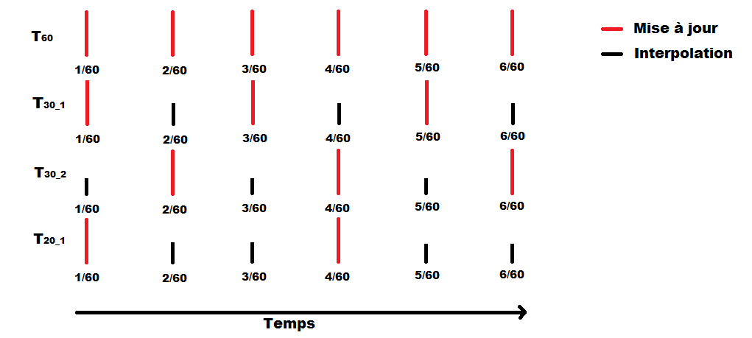
Timers
Un biais de ce système est que ce qui est affiché à l’écran est en retard de n images (n dépendant du timer de rafraîchissement) par rapport au calcul (mais en général ce n’est pas gênant).

Slide 36
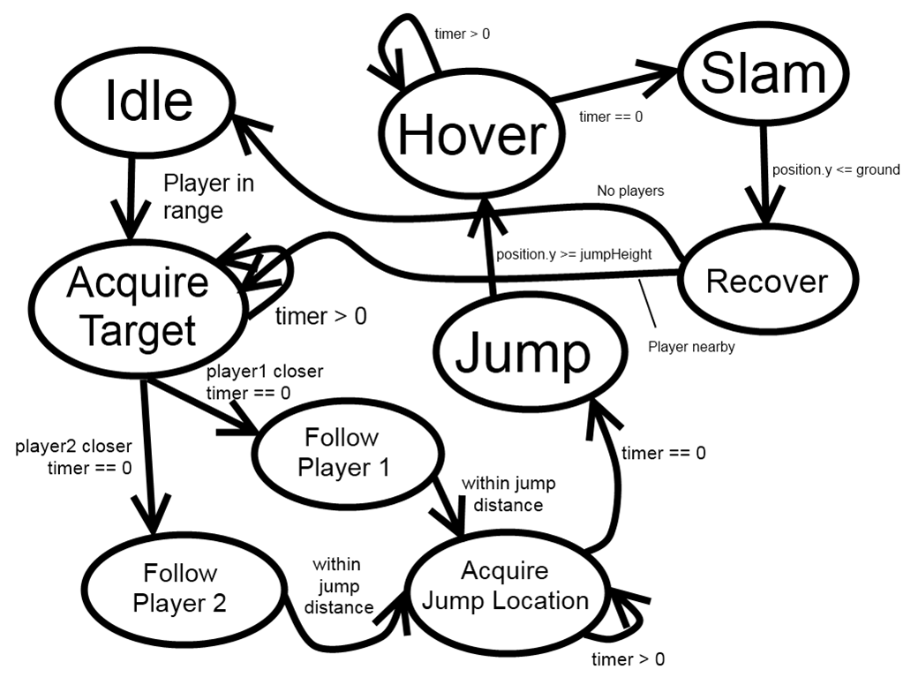
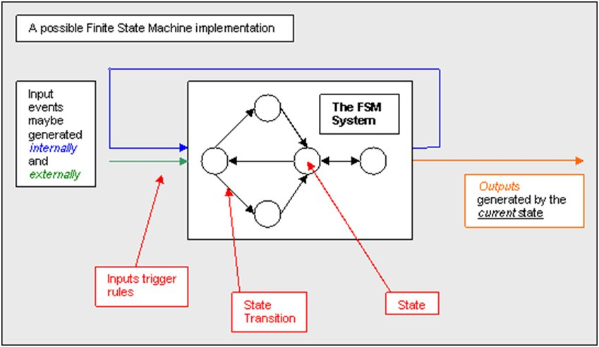
IA et comportements
Les modèles comportementaux les plus courants sont les graphes d'états.
Le comportement d'une entité est modélisé par un ensemble de nœuds, représentant les états mutuellement exclusifs de cette entité, et par les transitions possibles entre ces états. A tout instant donné, un état (et un seul !) est actif dans le graphe.
Il est impératif d’apprendre à réfléchir de manière incrémentale !
L'intérêt de ce type de structure est qu'elle est très facile à implémenter, et monopolise en général très peu de ressources.
Schéma global d’une machine à états
Exemple de machine à états

Slide 37
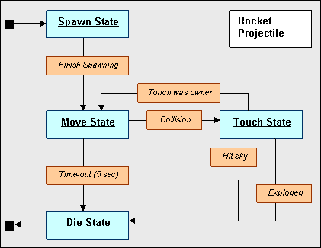
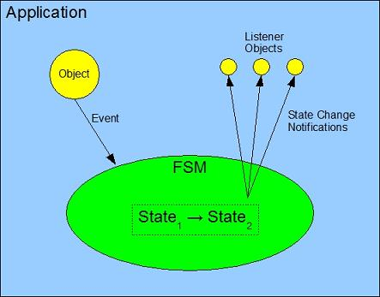
IA et comportements
A chaque état peut être associée une ou plusieurs fonctions, dont le rôle sera de mettre à jour automatiquement le comportement de l'entité.
On peut enrichir le comportement de l'IA par une approche multi-échelles:
Le graphe d'états définit le comportement au niveau d'une entité
Un gestionnaire de décisions définit le comportement haut-niveau (la volonté, en quelque sorte) de l'ensemble des entités
Le gestionnaire de décision peut baser son modèle
comportemental sur un ou plusieurs types de données:
Une modèle statistique des actions à entreprendre
Une réaction à l'environnement
Une pondération aléatoire sur des comportements types
…

Slide 38
Interactions
On distingue plusieurs niveaux d'interaction avec la scène:
Utilisation de points remarquables
Déclenchement d'évènements
Réactions à la topologie, à la matière

Slide 39
Points remarquables
Il est très utile au niveau de l'éditeur (ou exporteur) d'être en mesure d'exporter des positions 3D précises dans la scène:
Points de démarrage
Positionnement d'entités (bonus, ennemis, interrupteur, émetteur de particules, émetteur sonore...)
Nœuds des chemins
La gestion du format de l'export est laissée à la discrétion de l'éditeur/exporteur de données. En cas d'éditeur non dédié, une solution peut par exemple consister en l'utilisation d'une norme de nommage des objets dans l’outil de modélisation.

Slide 40
Déclenchement et notification d'évènements
Un univers de jeu est, par essence, un univers interactif. Pour répondre aux besoins du scénario, il faut que les entités du jeu soient en mesure de déclencher des évènements.
En définissant un ensemble d'évènements uniques au niveau global du jeu (pas du moteur !), il est possible d'identifier sans équivoque les évènements qui sont déclenchés au cours du jeu.
La grande majorité des évènements est le plus généralement déclenchée par le franchissement d'une zone de la scène. On peut donc envisager la mise en place d'objets "déclencheurs", placés dans la scène, qui auront les propriétés suivantes:
Topologie : plan, sphère, boîte englobante, …
Déclenchement du/des événements associés sur pénétration/occupation/sortie de la zone
Déclenchement unique/récurrent
Déclenchement associé à un type d'entités (PNJ, joueur, ennemis, alliés, …)

Slide 41
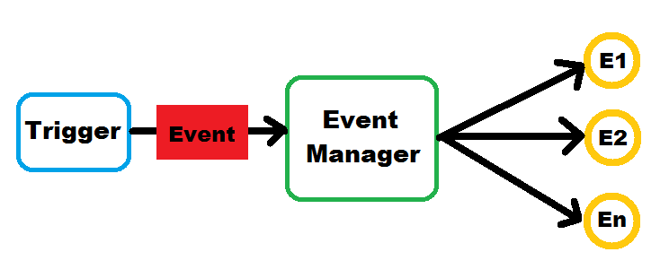
Gestion des événements
Un gestionnaire d'évènements global peut se charger de collecter l'ensemble des évènements déclenchés, et de les mettre à disposition de l'ensemble des entités. En poussant plus loin le concept, on peut imaginer que les entités du jeu s'enregistrent auprès du gestionnaire d'évènements, afin d'être automatiquement notifiées du déclenchement des évènements qui les intéressent (solution lourde si beaucoup d’entités).
La notification d'un évènement peut être gérée comme un stimulus extérieur à la machine à état des entités, qui lui permet de passer dans un état spécifique pour la réponse à l'évènement.
Notification d’un évènement à toutes les entités concernées par le gestionnaire d’évènements

Slide 42
Interactions physiques / topologiques
La physique des entités de la scène nécessite la détection et la réponse correcte aux collisions avec l'environnement. Cependant, il peut arriver que les polygones de la scène forment un ensemble difficilement utilisable par les routines de gestion de collisions, et ce pour les raisons suivantes:
La scène peut être extrêmement détaillée, et contenir des zones difficiles à gérer pour le moteur de collision, ou gourmandes en calculs inutiles (ex: un escalier, une sculpture, ...)
Pour accélérer les calculs, on peut représenter certaines entités physiques par un modèle ponctuel. Dans ce cas, la représentation polygonale de l‘acteur interpénètrerait les polygones de la scène lors des collisions
Les polygones de la scène ne forment pas obligatoirement un support solide (ex: neige poudreuse sur le sol, étendue d'eau, ...)
Pour pallier à ces problèmes, on peut utiliser une seconde scène simplifiée, invisible, adaptée aux contraintes du moteur physique: la carte des collisions (collision map).
NB: Dans le même esprit, un maillage de collision (collision mesh) peut être associé aux entités de la scène pour simplifier le traitement des collisions et de la physique, indépendamment de l'usage d'une collision map.

Slide 43
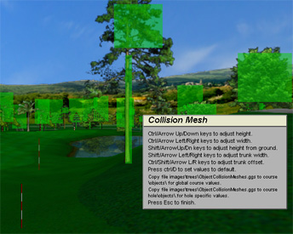
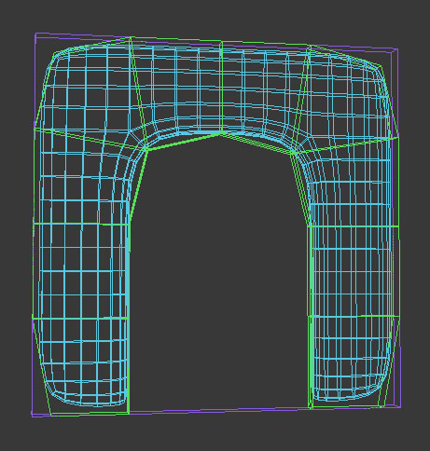
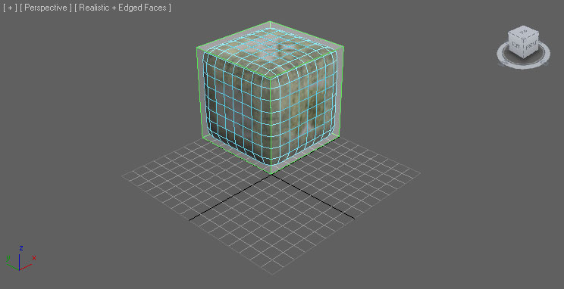
Boites de collision

Slide 44
Matériaux et comportements
Il est également nécessaire de pouvoir réagir correctement aux types de matériaux de la scène:
Bruit des pas, émission de particules, impacts, …
Effets sur les acteurs (gain/perte d'énergie, ...)
Modification des paramètres physiques du contact (frottement, inertie, ...)
On utilise souvent un identifiant global qui permet de déterminer le type de matière avec laquelle une entité est en contact. Selon les besoins/contraintes, ce type d'information peut être stocké à différents endroits (face, objet, matériau), mais on le retrouve le plus usuellement au niveau des groupes de polygones (matériaux) de la collision map.
Les routines de test d’intersection avec la géométrie peuvent alors optionnellement renvoyer l’identifiant matériau d’un polygone donné.
NB: La liste exhaustive des matériaux peut au choix être fixée par le moteur, soit par le jeu lui-même

Slide 45
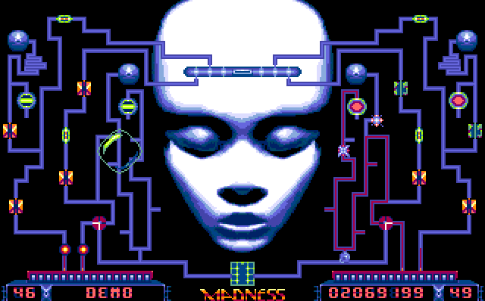

Musique interactive
C’est la capacité à jouer la musique en relation avec une situation de jeu. La difficulté de l'exercice tient dans l'enchaînement correct des séquences musicales. Dans tous les cas, prévoir une ou plusieurs des propriétés suivantes:
Lecture contextuelle de séquences sonores qui constituent la musique en s'ajoutant à une base de fond sonore
Cross-fading d'une musique à l'autre
Définition de marqueurs dans la musique qui définissent les points de transition possibles (à définir avec le musicien)
Le jeu vidéo Extase (Amiga) était une référence en matière de musique interactive
Autre référence moderne en musiques interactives: Journey (PS3)

Slide 46
Interface utilisateur
L'interface d'un jeu se limite rarement à l'affichage de la scène. Il est souvent nécessaire d'afficher des informations 2D supplémentaires, pour représenter:
le HUD (head-up display)
les menus de configuration, choix de niveau, …
les menus internes au jeu (pause, inventaire, …)

Slide 47
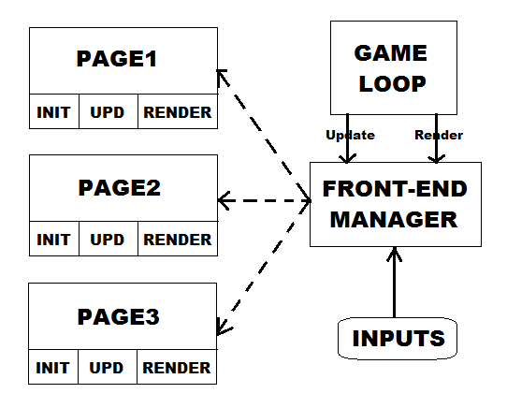
Interface utilisateur
Afin de ne pas complexifier la gestion des interfaces, et de garder une architecture modulaire, on pourra envisager la mise en place de la structure suivante:
On conserve la gestion de chaque page d'IHM dans un module séparé
Chaque page d'IHM expose au minimum une fonction de construction, mise à jour, affichage, et destruction de son contenu
Un manager d'IHM gère l'enchaînement des pages et les appels aux callbacks. Ce manager est intégré dans les appels depuis le moteur de jeu (mise à jour, rendu)
L'utilisation conjointe du manager de pages et des timers permettra la réalisation d'affichages d’IHM synchrones ou asynchrones.
Certains moteurs tiers (ex: Unreal Engine) proposent l'intégration directe de technologies type Flash pour la création/édition des IHM du jeu.

Slide 48
Gameplay : programmation ou script
 | Avantages | Inconvénients
Programmation | Le langage natif est utilisé, il n'y a donc pas d'overhead dû à la machine virtuelle Pas de perte de temps pour l'écriture d'un langage de script et de la machine virtuelle associée Accès direct à l'intégralité des objets du moteur | Les gameplay designers doivent savoir progammer dans le langage (ou travailler en binôme avec un programmeur) Le jeu nécessite d'être recompilé à chaque modification majeure (possibilité de limiter les changements par le biais de fichiers de configuration externes) Effets de bord possibles
Scripting | Le langage est en général bien simplifié par rapport à un langage de programmation traditionnel L'exécution du script est très cloisonnée Le gameplay peut être modifié à la volée, sans recompiler voire recharger le jeu | Développement long de la machine virtuelle Overhead à l'exécution

Slide 49
Gameplay
La tendance penche tout de même en faveur de l'utilisation de scripts. La programmation directe est probablement à privilégier dans le cas de micro-projets, où les moyens et le temps imparti sont réduits (à moins de bénéficier d'une technologie déjà existante).
Prévoir également, à chaque fois que c'est possible, de fournir une paramètrisation externe des constantes de gameplay (ex: paramètres physiques, timings, etc...) par le biais de fichiers de configuration texte. Dans ce cas, les gameplay designers peuvent ajuster le gameplay sans intervention d'un développeur.

Slide 50
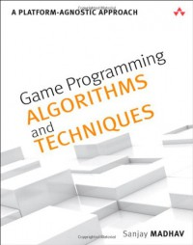
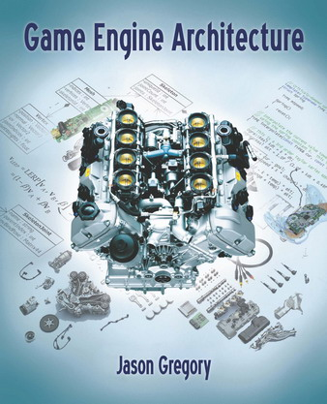
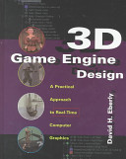

Livres utiles pour compléter ce cours
Voir aussi les conférences GDC (game developers conference) et SIGGRAPH

